Slide 1
물고기 관리 앱(my fish)
2019301082 한예은

Slide 2
Ⅰ. 작품 주제 & 선택 이유
주제
물고기의 사진을 찍어 정보를 알아낼 수 있는 정보 앱, 물고기에게 필요한 용품을 구할 수 있는 관리 앱
선택 이유
제가 집에서 물고기를 키우는데 물고기를 키우기 시작한 초반에 어떤 물고기가 공격 받는 것을 보고 어떤 물고기를 같이 키워도 되는지에 대한 합사정보가 중요하다는 것을 깨달았습니다.
그런데 합사정보는 물고기의 종류를 모르면 알기 어렵고 여러 사이트에 검색해야 알아낼 수 있기 때문에 이런 정보를 한 번에 알 수 있는 어플리케이션이 있으면 좋겠다고 생각해 정했습니다.

Slide 3
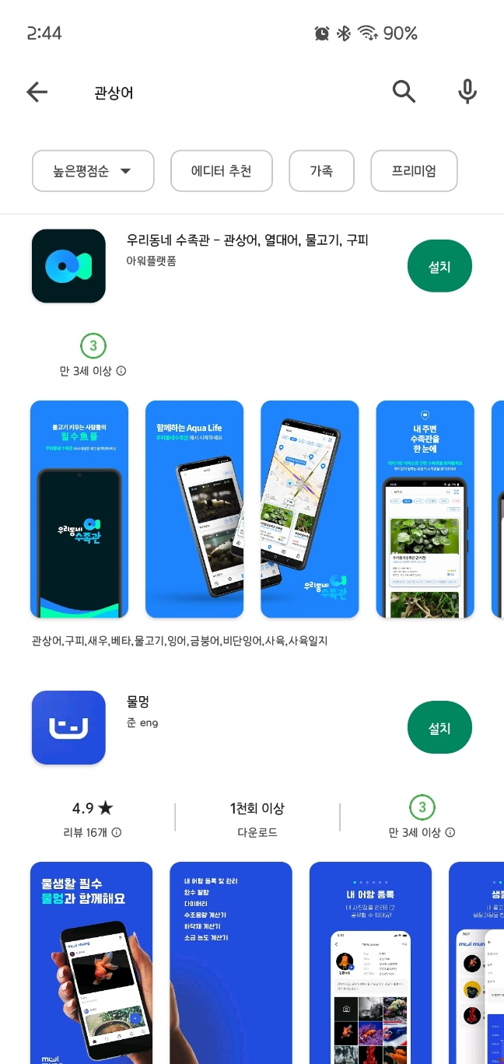
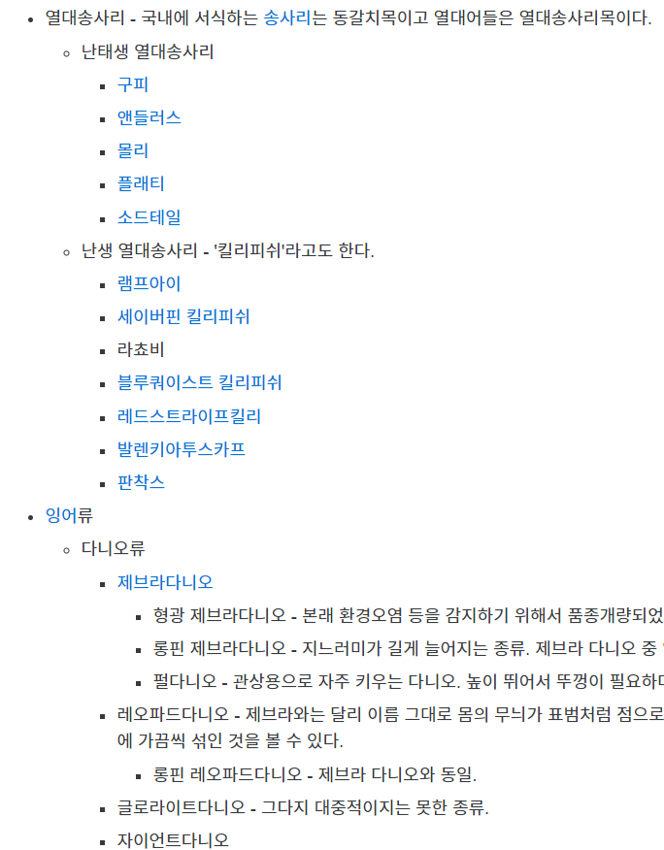
Ⅱ. 작품의 가치 + 기존 서비스와의 차이
기존 서비스들
어플리케이션
웹 페이지 (나무위키)
> 물고기의 정보를 어느정도 얻을 수 있지만, 합사 정보가 없는 물고기가 많음
> 물고기 사육 일지를 작성하는 어플은 있지만, 물고기 정보를 한 번에 볼 수 있는 어플은 없음
> 물고기의 정확한 이름을 모르면 찾는 데에 어려움이 생김

Slide 4
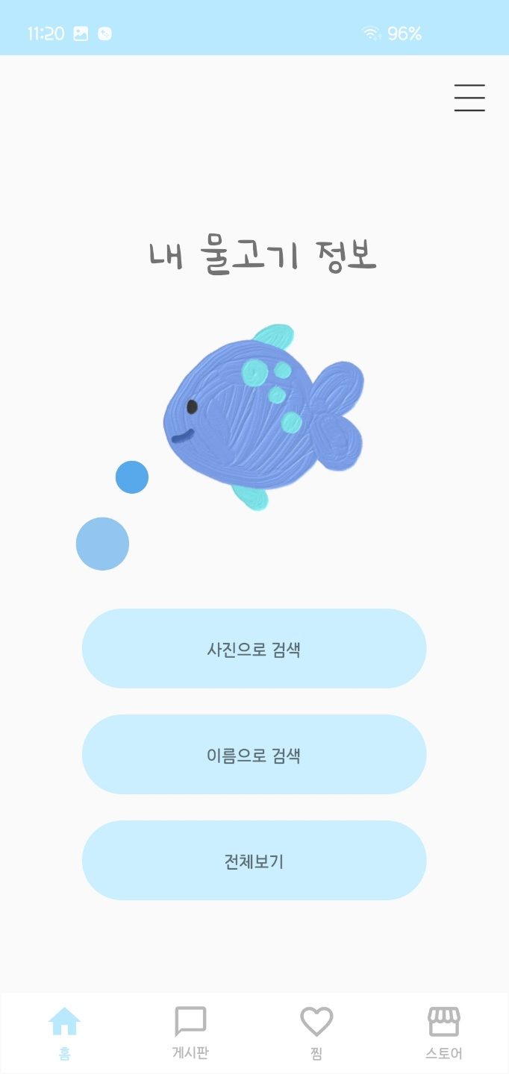
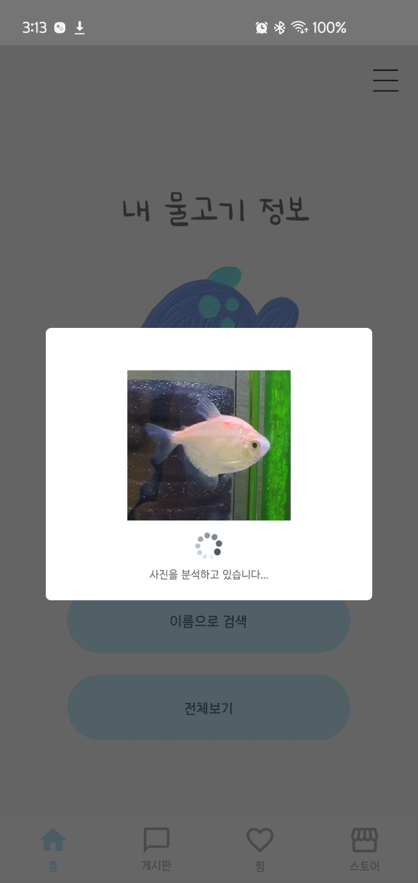
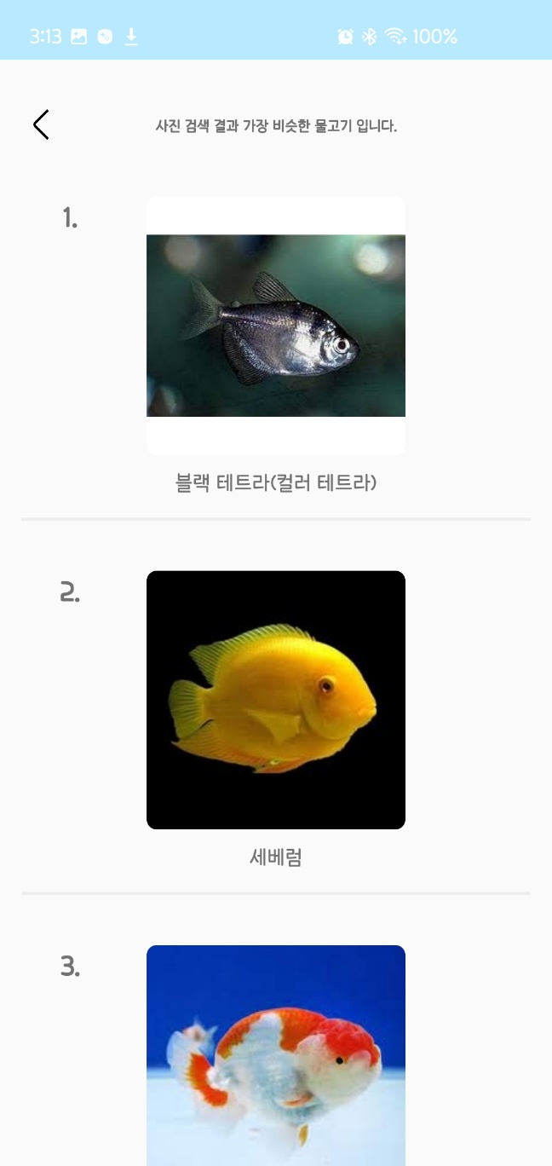
Ⅱ. 작품의 가치 + 기존 서비스와의 차이
MyFish 어플리케이션 이용
사진으로 검색
> 물고기의 정확한 이름을 모르더라도 비슷한 물고기를 알 수 있음

Slide 5
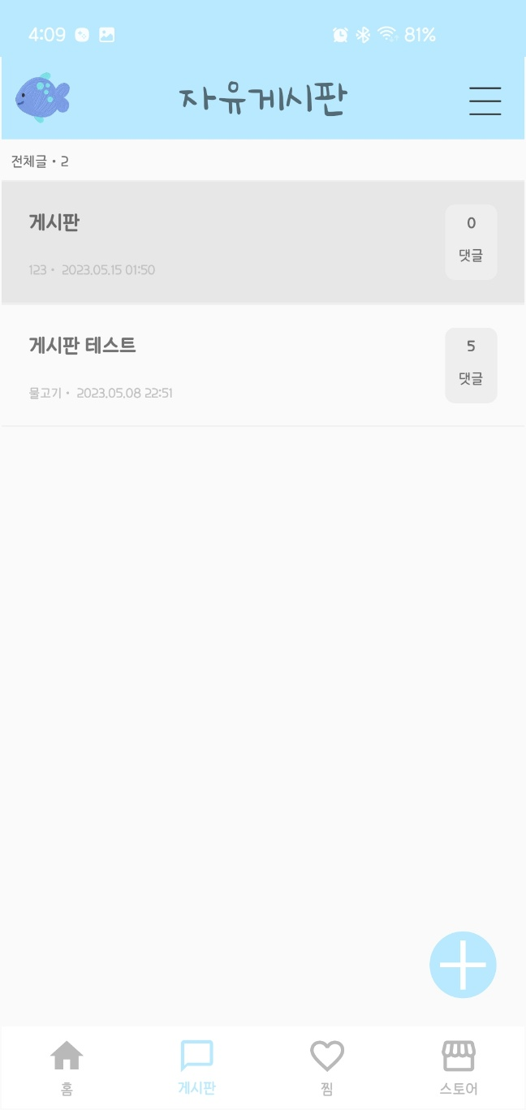
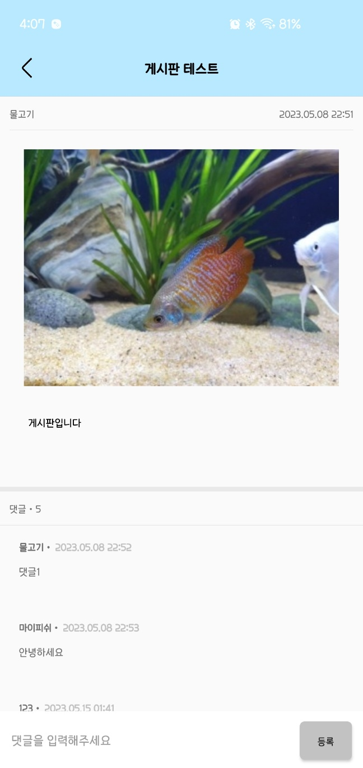
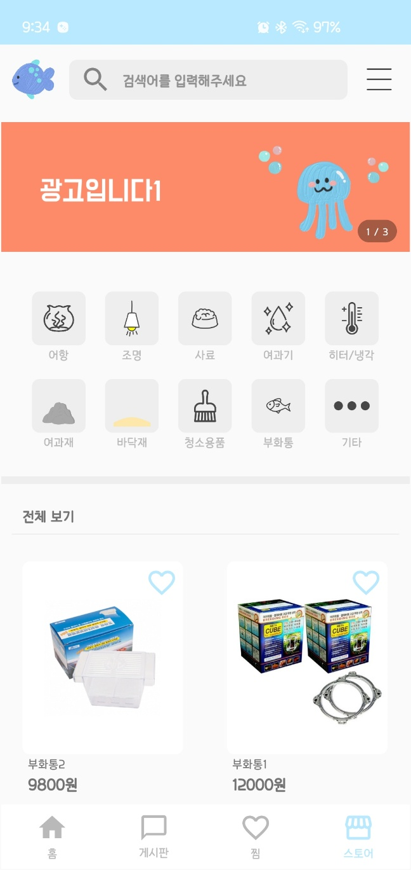
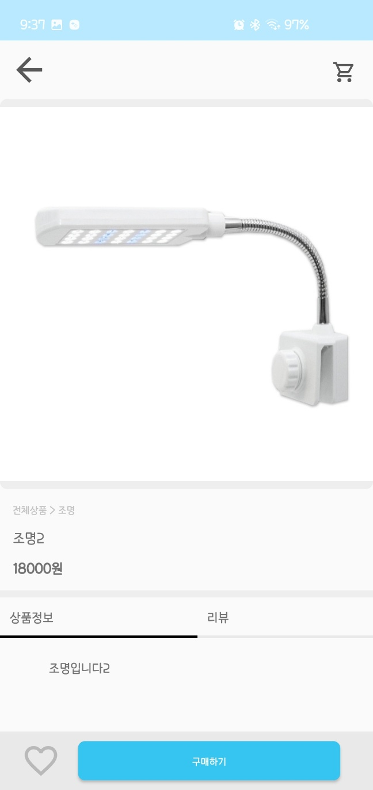
Ⅱ. 작품의 가치 + 기존 서비스와의 차이
MyFish 어플리케이션 이용 (기타서비스)
게시판 - 정보교환
쇼핑몰 – 필요한 용품

Slide 6
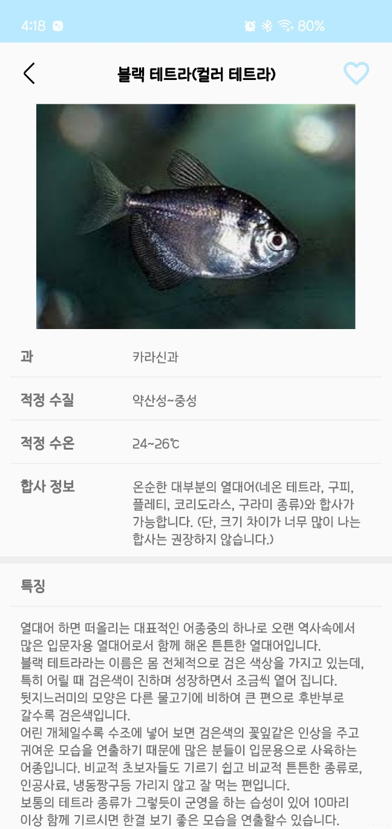
Ⅲ. 기술적 측면에서 핵심적인 부분 (사진으로 검색 기능)
사진으로 검색
개발 순서
① 물고기 이미지 크롤링
② 물고기 이미지를 딥러닝
으로 학습
③ 물고기를 학습한 모델로
인식하고 결과를 보내는
서버 만들기
④ 안드로이드 측에서
서버에 요청

Slide 7
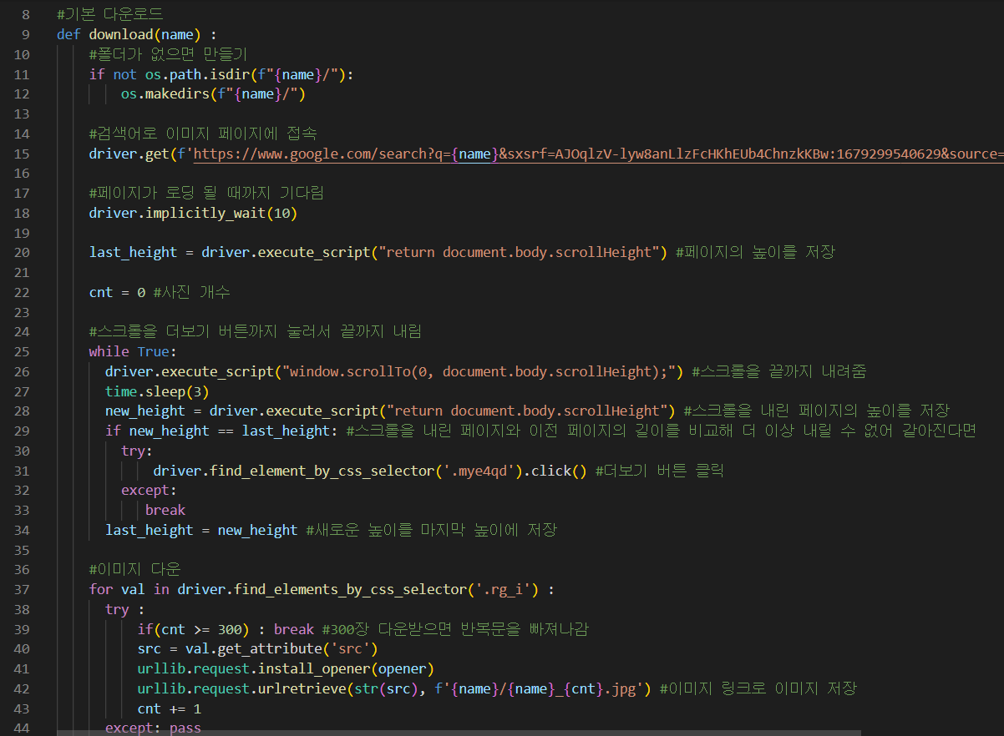
Ⅲ. 기술적 측면에서 핵심적인 부분 - 크롤링
fishImageDownload.py (물고기 이름으로 이미지 다운로드 하는 함수)
> 검색어로 페이지 접속
> 페이지를 끝까지 내림
> 이미지 요소를 모두 가져와서 300장 다운

Slide 8
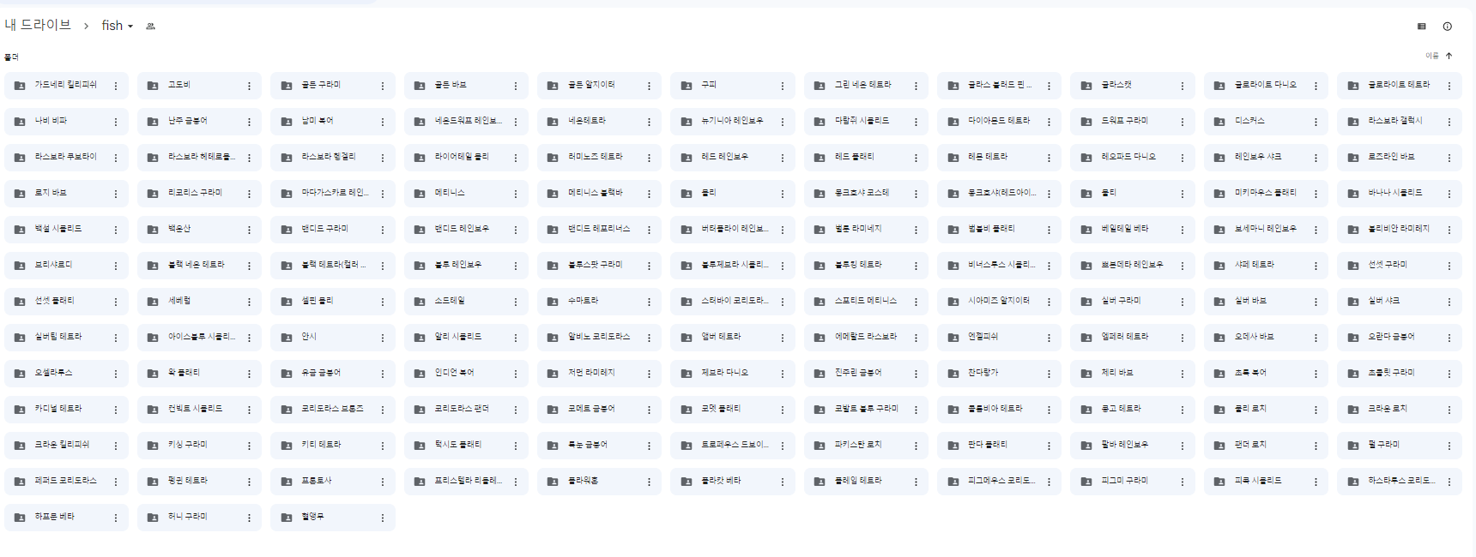
Ⅲ. 기술적 측면에서 핵심적인 부분 – 크롤링 결과
> 135종의 물고기 이미지 18953장을 수집했습니다.

Slide 9
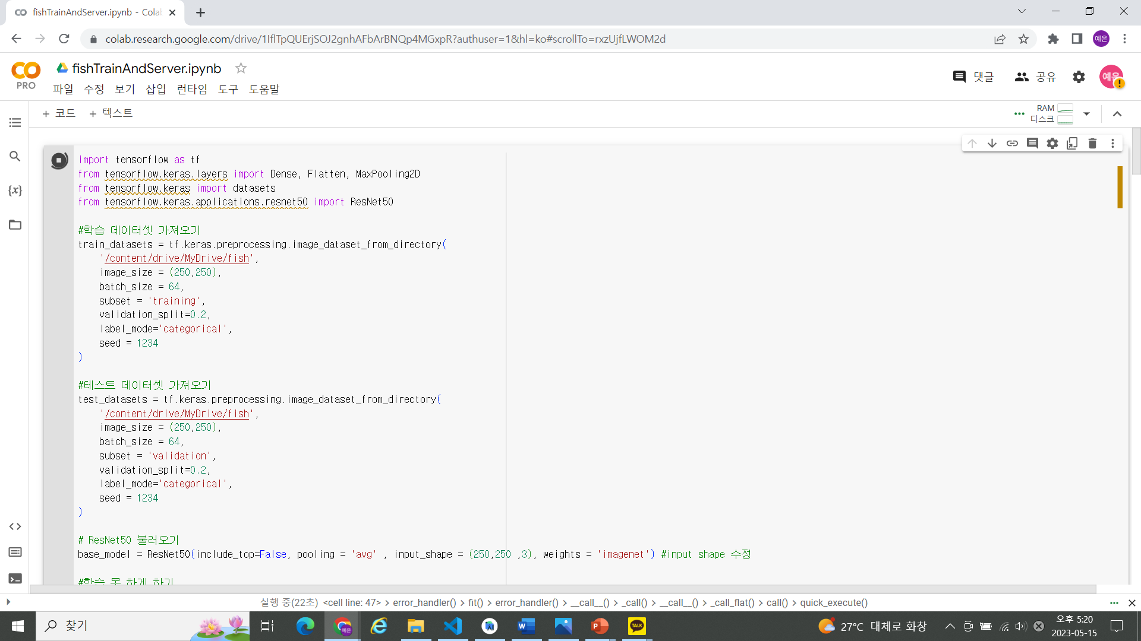
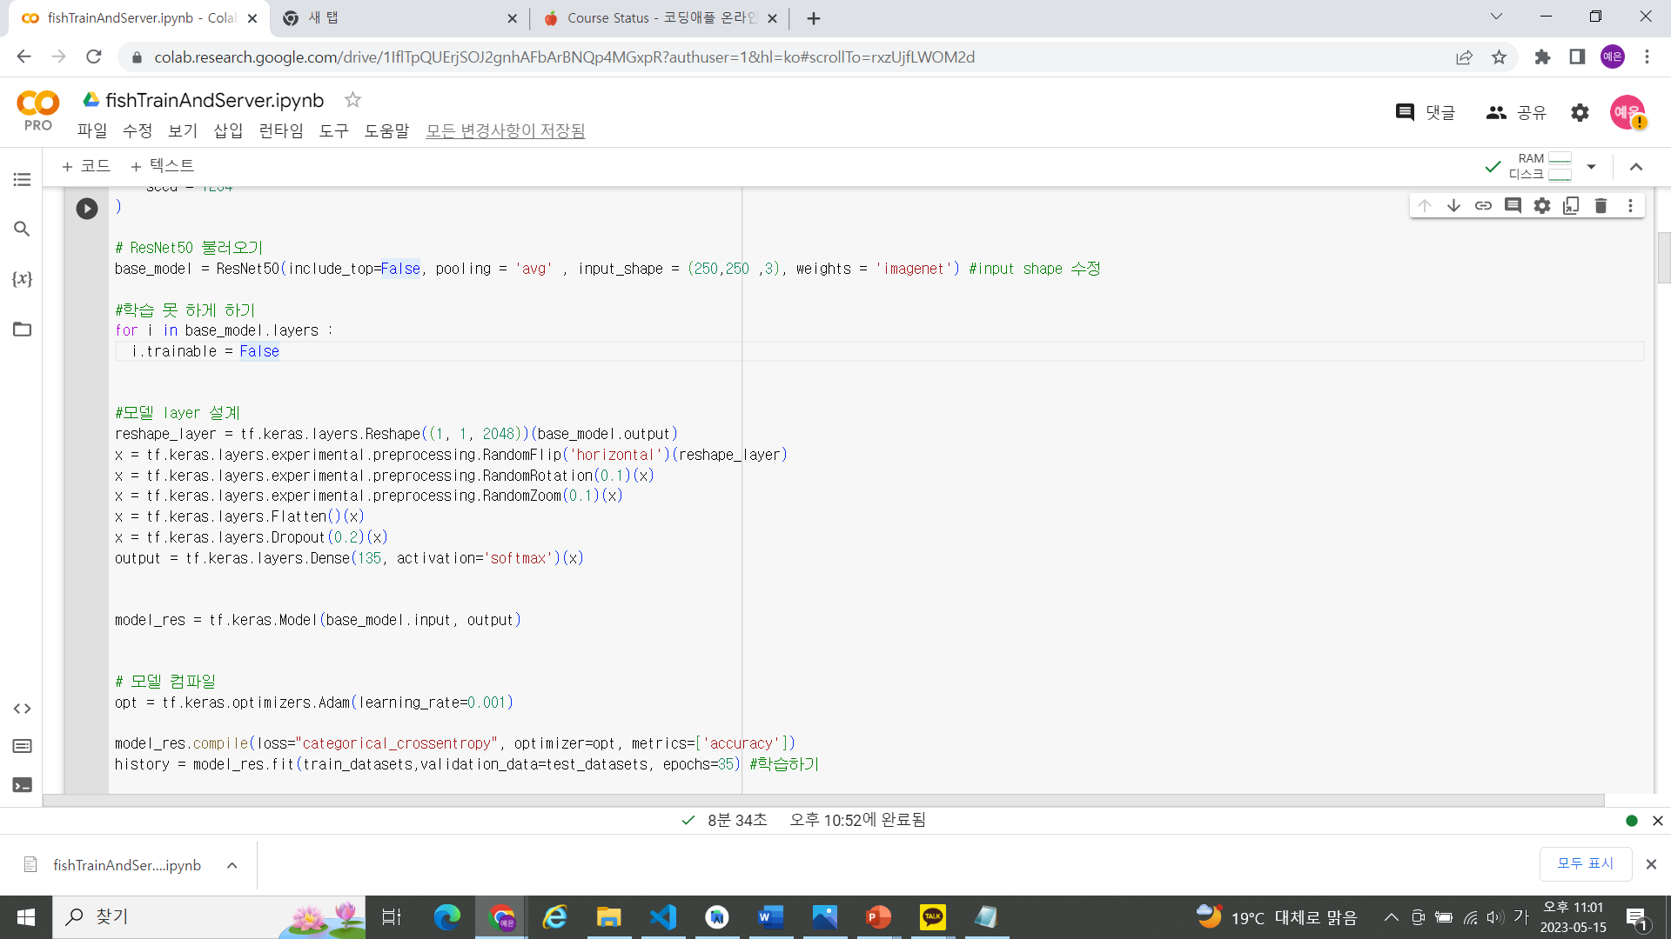
Ⅲ. 기술적 측면에서 핵심적인 부분 – 딥러닝
ResNet 50 모델로 전이학습
fishTrainAndServer.ipynb (딥러닝 학습 코드)
3. ResNet 모델 학습 못 하게 하기
1. 학습할 이미지 가져오기
4. 모델 설계
5. 컴파일 & 학습
2. ResNet 모델 불러오기

Slide 10
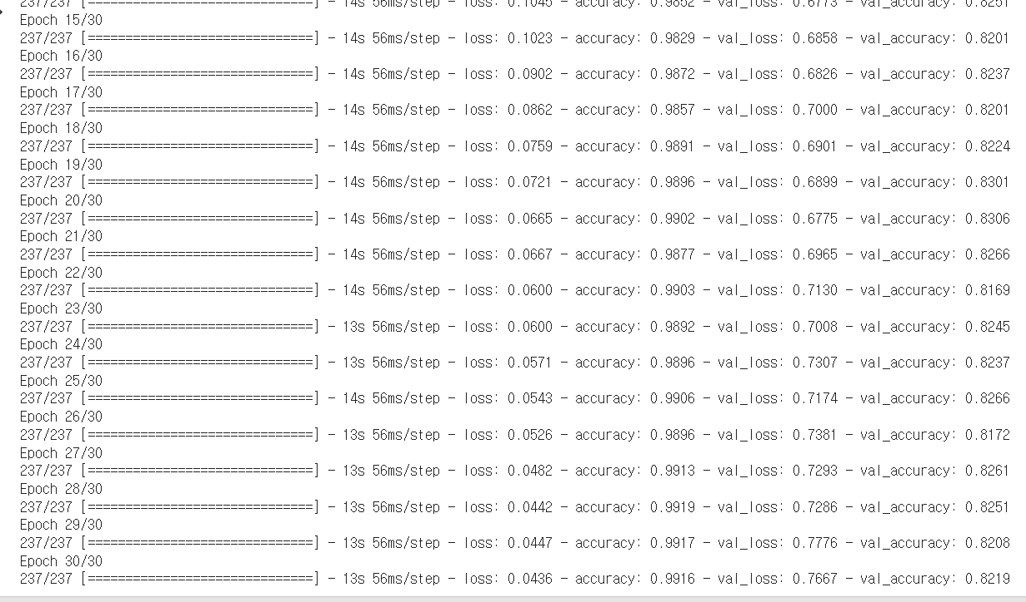
Ⅲ. 기술적 측면에서 핵심적인 부분 – 딥러닝 학습 결과
> 검증 데이터 정확률 약 82%

Slide 11
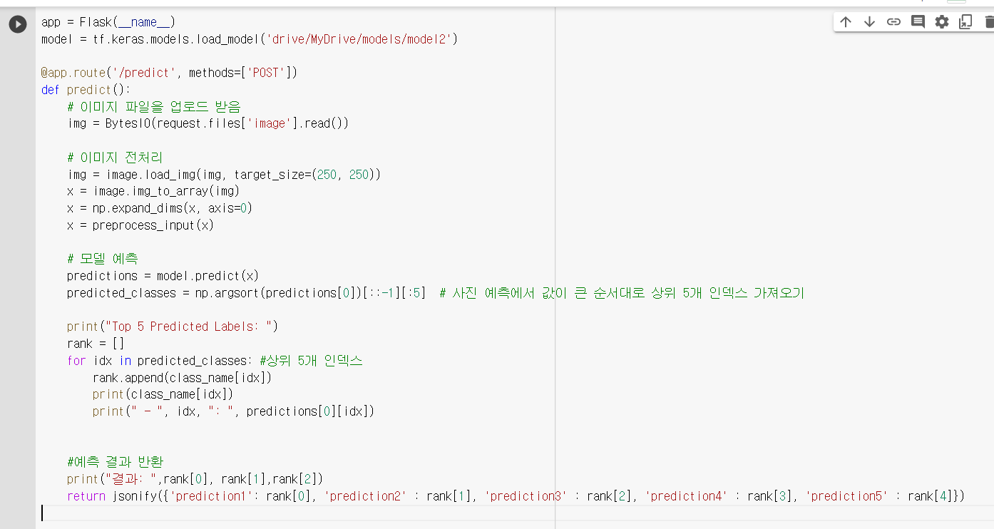
Ⅲ. 기술적 측면에서 핵심적인 부분 – API서버 구현
Flask로 서버 구현
이미지 파일을 업로드 받음
학습 했던 모델을 가져와 예측
상위 5개 결과를 json형식으로 반환

Slide 12
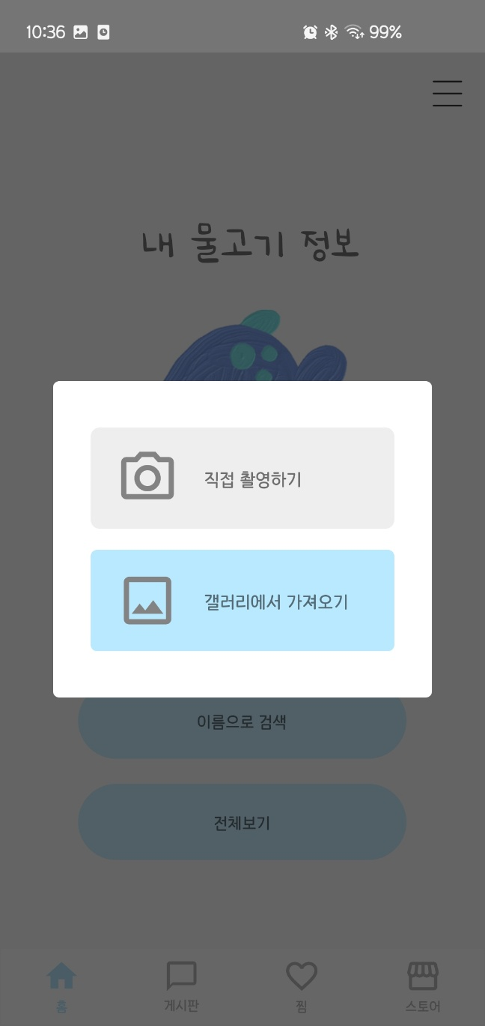
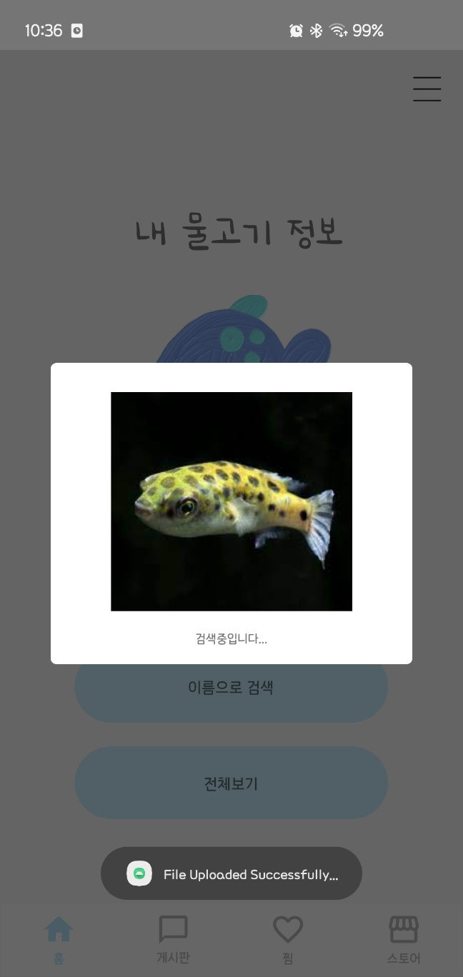
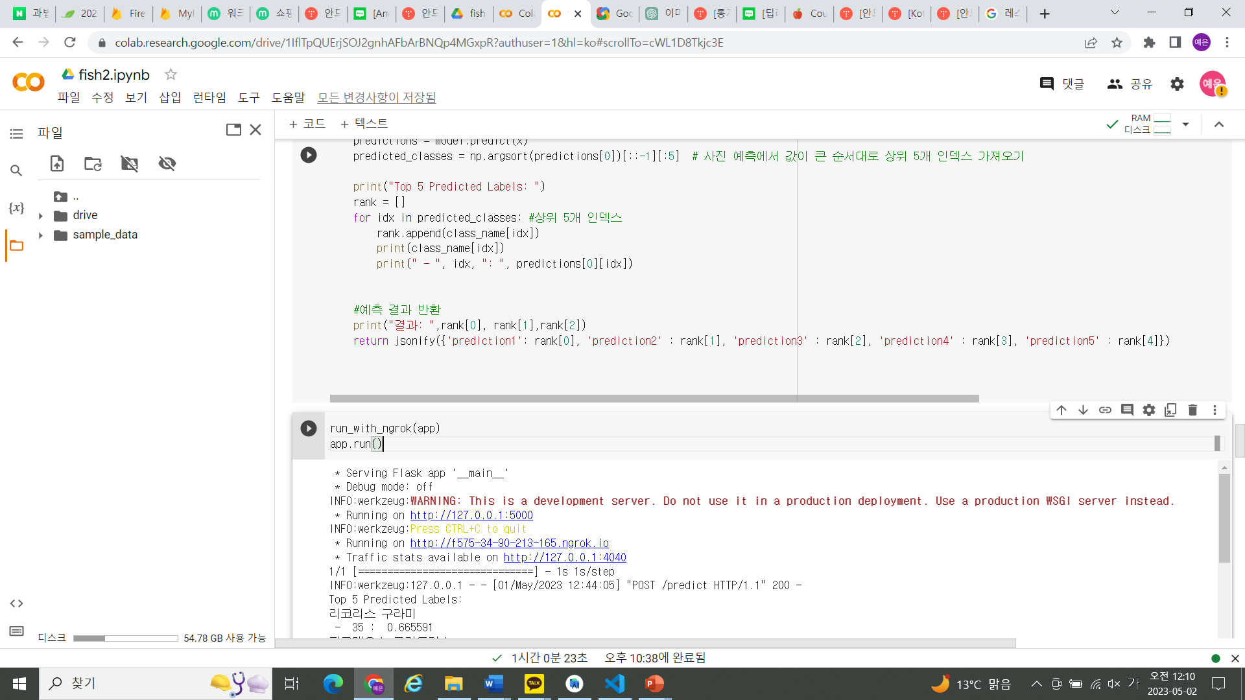
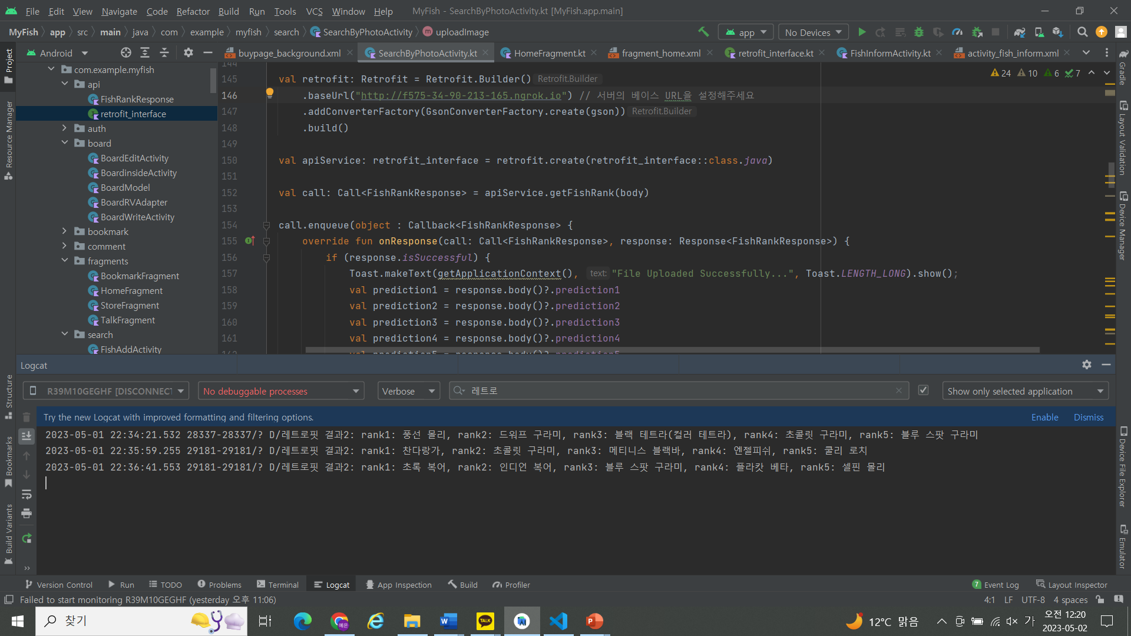
Ⅲ. 기술적 측면에서 핵심적인 부분 – API서버 구현 & 요청
서버에 사진 전송
Ngrok을 사용해 서버 테스트
(android) Retrofit으로 서버에 사진 보낸 결과

Slide 13
Ⅳ. 작품개발 동안 어려웠던 점 & 해결방법
하나를 꼽아서 어려운 점은 없었고 안드로이드 앱 개발이 처음이라 전반적으로 어려웠던 것 같습니다.
막히는 부분은 구글링을 통해서 알아냈습니다.
Ⅴ. 졸업작품을 마친 소감
제가 직접 필요했던 어플리케이션을 개발할 수 있어서 좋았습니다.

Slide 14
계획 – 전체 계획
9 | 10 |  |  | 11 | 12 |  | 1 | 2 |  | 3 |  | 4 |  | 5 | 6
UI 디자인 및 구성 (전체적 구성-9월), (쇼핑몰 디자인-12월), (마이페이지 디자인-2월)
공부 (안드로이드 스튜디오, 머신러닝)
로그인 구현
물고기 정보 창, 검색 기능 개발
게시판 구현
쇼핑몰 개발
마이페이지 ( 장바구니 정보, 주문 정보, 즐겨 찾는 물고기 정보) 구현
물고기 이미지 크롤링
물고기를 사진으로 검색하는 기능 개발
전체적인 테스트 및 부분적 수정
졸업작품 마무리

Slide 15
감사합니다

